Slide 1
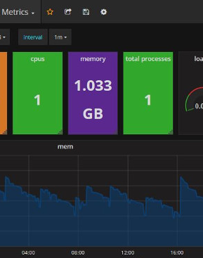
Grafana
Esta foto de Autor desconocido está bajo licencia CC BY-SA

Slide 2
Historia
Fork de Kibana (herramienta de visualización del stack ELK – Elastic, Logstash,Kibana)
Primera versión en 2014, actualmente versión 9
Proyectos adyacentes: Prometheus (métricas), Loki (logs)

Slide 3
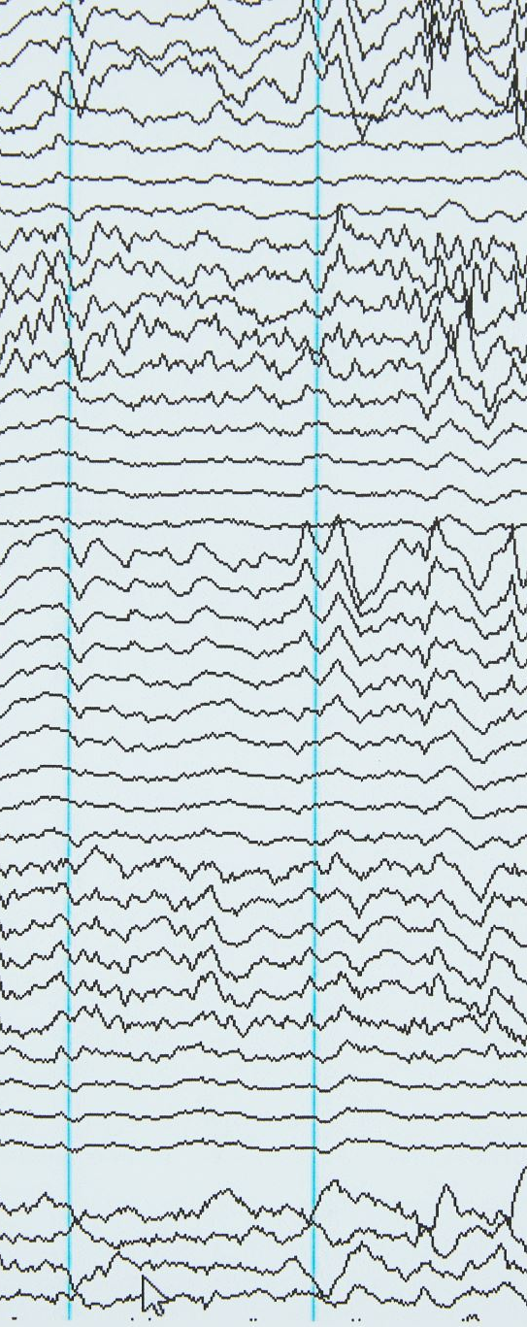
Características
Software de analíticas y visualización
Múltiples tipos de visualización
Amplia variedad de fuentes de datos (influxdb, prometheus, mysql, csv, Google sheets…)
Compartición sencilla de gráficos y paneles
Completamente Open Source

Slide 4
Capas principales de Grafana
Fuentes de datos (Data Sources)
Visualización
Plataforma

Slide 5
Capas principales de Grafana
Las fuentes de datos permiten a la Plataforma comunicarse con el almacenamiento de datos y enviarlo al Visualizador
La Plataforma se encarga de la autenticación del usuario, los niveles de autorización y la gestión de plugins para extender el número de fuentes de datos y visualizaciones
El Visualizador convierte los datos recogidos desde la Fuente por la Plataforma en gráficos dinámicos (histogramas, geomapas, barras, velas…)

Slide 6
Paneles y Dashboards
Un panel es una visualización de una consulta a un data source
Un dashboard es una combinación de paneles

Slide 7
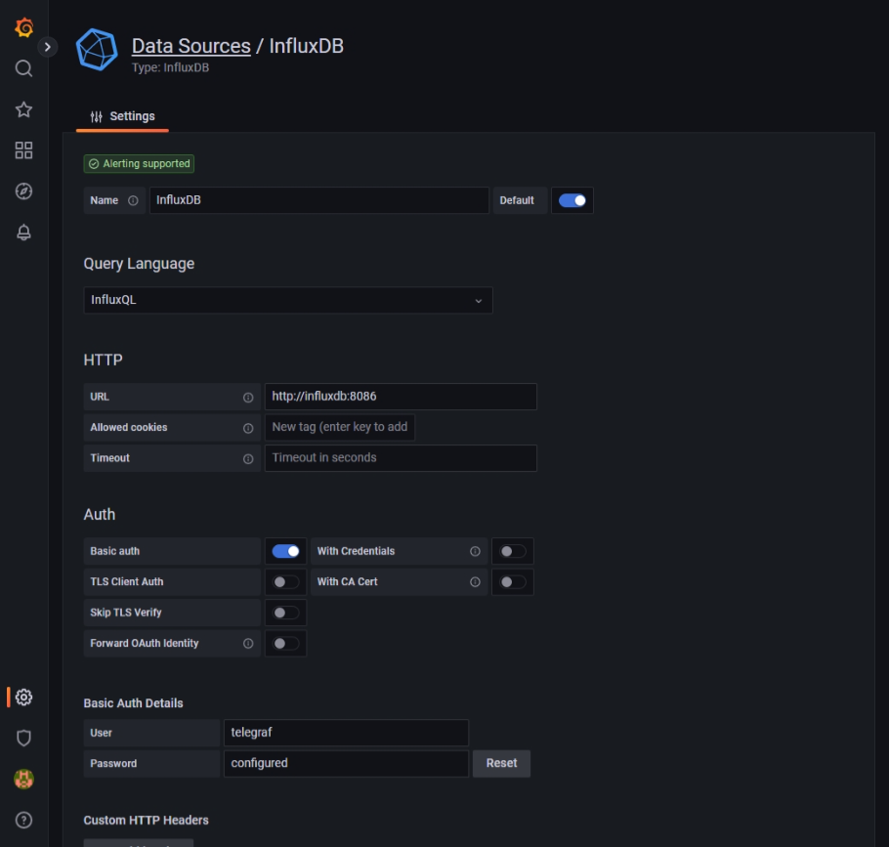
Data Sources
Añadir el datasource de nuestro InfluxDB (Configuration-Data Sources-Add data source)
Elegimos InfluxDB
Completamos los datos (ojo, la url no se refiere a localhost sino al nombre que tenga el contenedor en nuestro compose)
Elegimos la DB que queramos usar por defecto

Slide 8
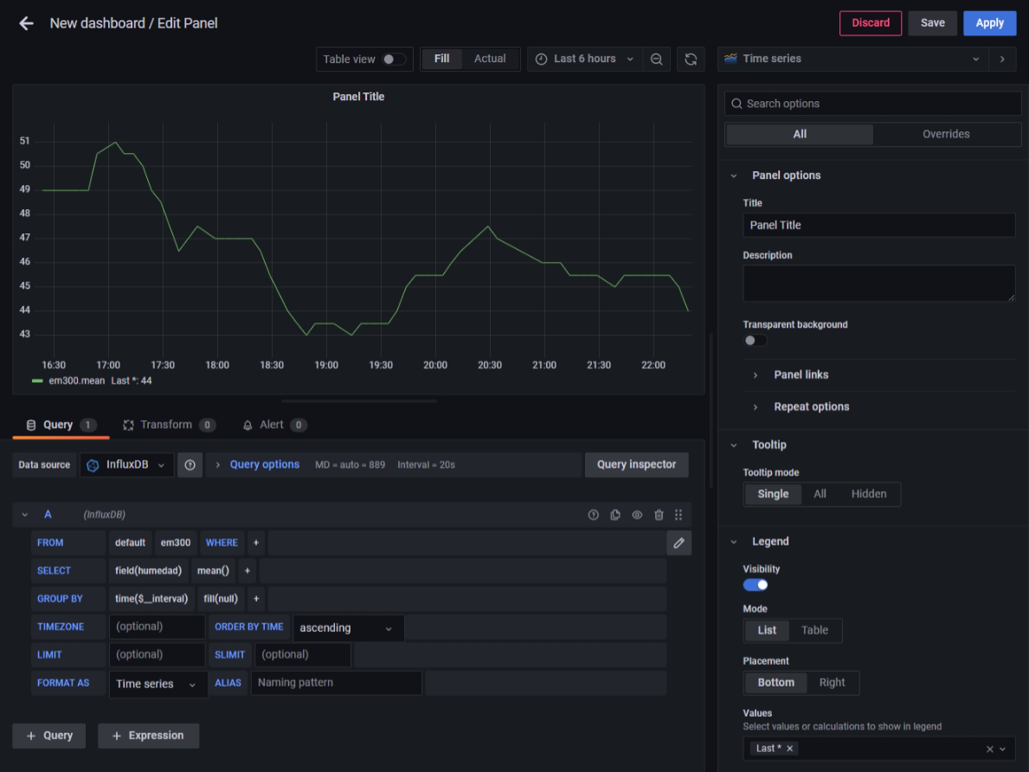
Crear un Dashboard y un Panel
Una vez tenemos el data source, creamos el primer panel de un nuevo dashboard (new Dashboard – new Panel)
En el editor, podemos escoger el tipo de panel y la consulta que queremos visualizar
En las opciones del panel podemos configurar y personalizar todos los elementos de la visualización

Slide 9
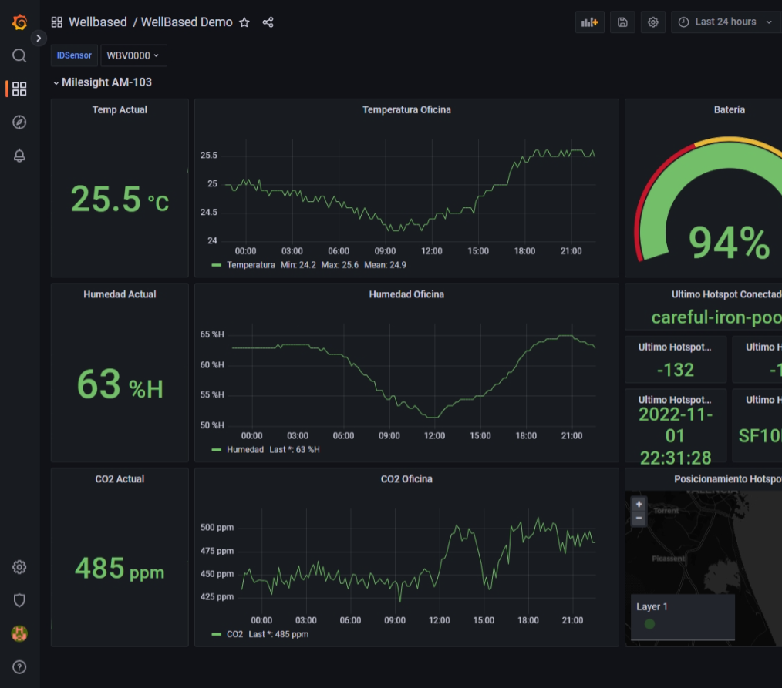
Crear un Dashboard y un Panel
Combinando paneles con distintas visualizaciones creamos un dashboard
Los dashboard pueden tener variables que permiten convertirlos en interactivos y dinámicos, pudiendo aplicar el mismo dashboard a múltiples sensores
En la configuración del dashboard podemos configurar variables, etiquetas y modo de presentación

Slide 10
DEMO TIME!

